Slide 1

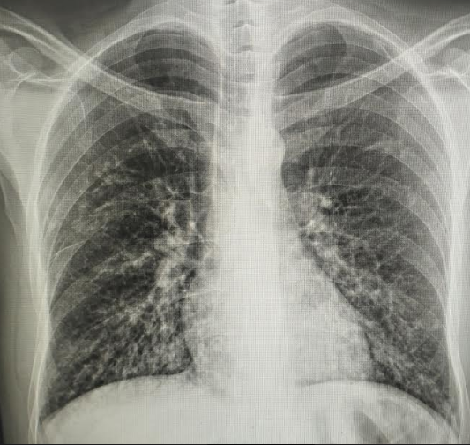
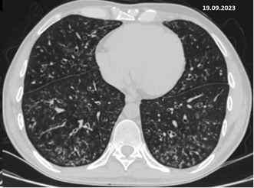
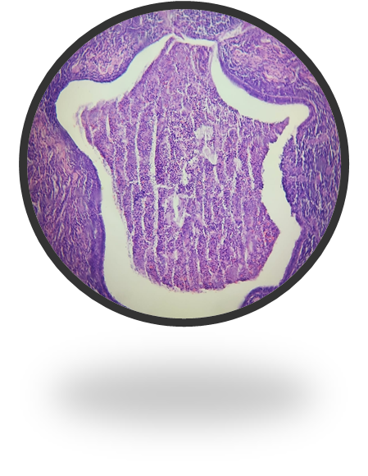
DE LA TOS A LA CONSUNCIÓN
BRONQUIOLITIS FOLICULAR – REPORTE CASO CLÍNICO
Dra. Daniela Cabral, Dra. Alejandra Benavides, Dra. Yesica Amarilla,
Dr. Héctor Varas, Dr. Ángel Sánchez
INTRODUCCIÓN:
La bronquiolitis folicular es un proceso inespecífico inflamatorio reconociéndose histológicamente por hiperplasia de tejido linfoide, cursa con síntomas inespecíficos .y compromiso funcional variable, que difieren en su evolución.
CASO CLÍNICO
Albañil 35 años. Niega tabaquismo.
Consulta por TOS.
Examen físico: sibilancias. PESO: 64kg.
Inicia fluticasona/salmeterol
Evoluciona con progresión de disnea, perdida
de peso.
Se solicita TAC de tórax que revela infiltrado retículo nodulillar y árbol en brote.
Se realiza BF + BAL, en dos oportunidades con 3 años de diferencias con GENEXPERT negativo. Serologías para hongos, perfil inmunológico y cultivo micológico de esputo: negativos. Se decide BR + BF + criobiopsia + BAL: con resultados de genexpert, micológico, AP, BAAR todos negativos, en cultivo bacteriológico PAE MS, iniciando tratamiento antibiótico, con posterior cultivo esputo negativo. Se asume como sintomático respiratorio, inicia tratamiento empírico con antifimicos, sin MEJORIA.
Se programa VATS + biopsia quirúrgica. AP: denso infiltrado constituido por células linfoides y plasmocitos compatible: BRONQUIOLITIS FOLICULAR
AÑO | VEF1/FVC | FVC | VEF1
2018 | 86 (105) | 4,28 (91) | 3,68 (95)
2024 | 96 (115) | 2.38 (54) | 2.27 (62)
TGV | 5.98 (215%)
TLC | 6,37 (109%)
RV/TLC | 64 (252%)
DLCO | 22,62 (90)
CONCLUSIÓN:
Nuestro caso se presentó con tos crónica y pérdida de peso al comportarse como sintomático respiratorio fue confundido con TB, debido a la epidemiologia de nuestra zona. Es por ello que debe ser pensada al evidenciar compromiso de pequeña vía aérea con una evolución crónica replanteándose constantemente diagnósticos alternativos y permitir la discusión de prácticas y estrategias que mejoren su pronóstico.

